Slide 1

Презентація
Презентація
На тему:
На тему:
«Кирило - Мефодіївське братство»
«Сільське господарство в українських землях»

Slide 2
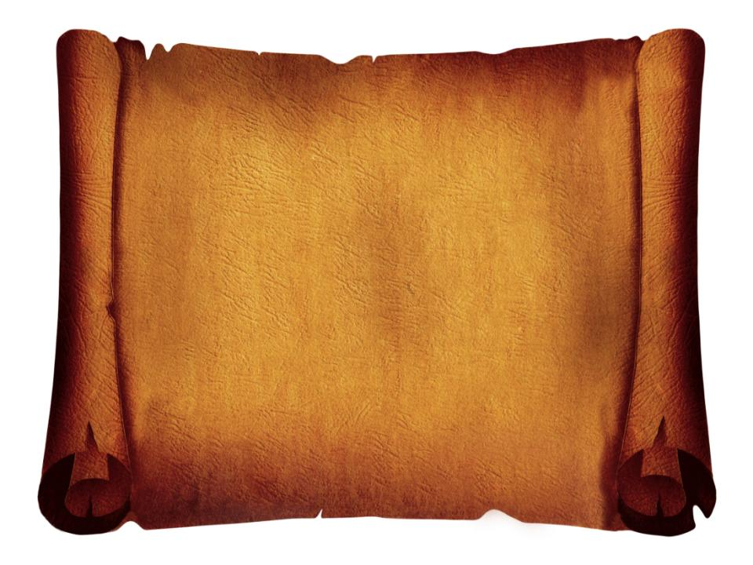
Занепад кріпосницької системи господарювання, активізація колонізаторської політики російського царизму одночасно з іншими чинниками зумовлювали дальший розвиток національного руху в Україні. Його найрадикальніших учасників уже не задовольняли культурно-просвітницькі заходи, що обмежувалися виданням українських книжок і журналів, публікаціями фольклорних записів, професійним вивченням та популяризацією історичних знань.

Slide 3
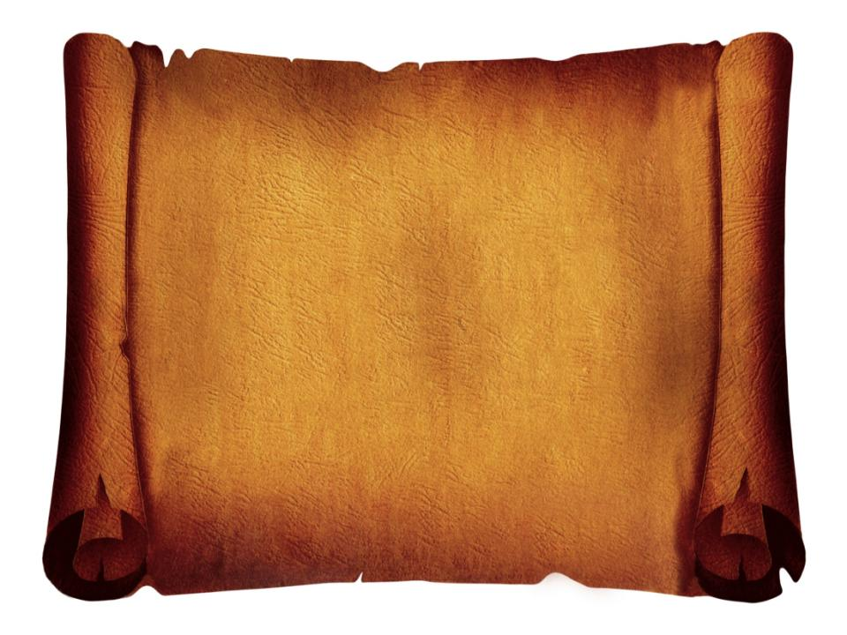
Представники нової хвилі патріотичної української інтелігенції у своїх програмах боротьби проти національного гноблення стали висувати вже й суспільно-політичні вимоги. Головними з них були:
• ліквідація самодержавно-кріпосницьких порядків;
• установлення демократично-республіканської форми правління;
• здобуття державної незалежності України.

Slide 4


Ще 1843р. Виник таємний гурток “Київська молода”. Гуртківці вбачали своє завдання в ліквідації кріпацтва “згори”, піднесенні культурно-освітнього рівня селянства та пробудженні його національної свідомості.
Члени гуртка не змогли вийти за межі пропагандистської та просвітницької діяльності. Після того, як гурток саморозпустився, його активісти у грудні 1845р. Створили таємну політичну національно- патріотичну організацію – Кирило-Мефодіївське товариство(братство).

Slide 5

Сама назва «братство» й обрання за своїх патронів святих братів-просвітителів слов'ян указували на його характер. У ньому не було представників аристократії. Членами Кирило-Мефодіївського братства були вчені, письменники, студенти віком від 19 до ЗО років — усього 12 осіб.
Цілком природно, що такий склад гуртка відбився й на його ідеологічних засадах. Братчики мріяли про те, що настане час, коли вся Слов'янщина встане і «не залишиться в ній ні царя, ні царевича..., ні князя, ні графа, ні герцога..., ні пана, ні боярина, ні холопа...».

Slide 6

Організаторами товариства виступили найактивніші представники київської молоді: професор університету Микола Костомаров, студент, а згодом учитель Полтавського кадетського корпусу Василь Білозерський, службовець канцелярії генерал-губернаторства Микола Гулак, викладач гімназії, етнограф і письменник Пантелеймон Куліш і вже добре знаний у той час поет Тарас Шевченко.

Slide 7

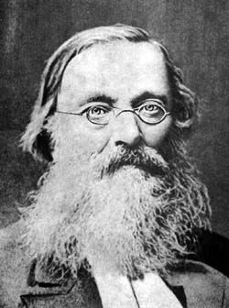
Історичні постаті
Микола Костомаров

Slide 8
Мико́ла Іва́нович Костома́ров — видатний український і російський історик, поет-романтик, мислитель, громадський діяч.
Раптова смерть батька (14 липня 1828 р.) поставила його родину в скрутне юридичне становище. Народжений поза шлюбом, Микола Костомаров як кріпак батька у спадок переходив тепер його найближчим родичам — Ровнєвим, які були не проти відвести душу, знущаючись над паничем.
Дитинство
Походження хлопчика визначало деяку подвійність його долі. Він з'явився на світ до взяття шлюбу місцевого поміщика Івана Петровича Костомарова з кріпачкою і за законами Російської імперії став кріпаком свого власного батька.

Slide 9

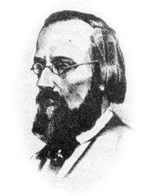
Коли Ровнєви запропонували Тетяні Петрівні за 14 тисяч десятин родючої землі вдовину частку — 50 тис. карбованців асигнаціями, а також волю синові, вона погодилася без зволікань.
Залишившись із дуже скромними статками, мати перевела Миколу з московського пансіону (де він, щойно почавши вчитися, за блискучі здібності отримав прізвисько фр. enfant miraculeux — чудесна дитина) до пансіону у Воронежі, ближче до домівки. Навчання в ньому обходилося дешевше, але рівень викладання був дуже низьким, і хлопчик ледь висиджував нудні уроки, які практично нічого йому не давали. За «витівки» він був відрахований з цього пансіону і перейшов до Воронезької гімназії. 1833 року Микола вступив до Харківського університету на історико-філологічний факультет.

Slide 10

Роль Костомарова в розвитку української і російської історіографії величезна. Він був першим ученим Східної Європи, що радикально змінив підхід до роботи історика, поставивши наріжним каменем не опис подій і осіб, а історію народу в його соціокультурній цілісності і єдності найрізноманітніших сфер життя.
«Щира любов історика до своєї Батьківщини може виявлятися тільки в строгій повазі до правди», — повторював Микола Іванович. Цим принципом він керувався все життя.

Slide 11
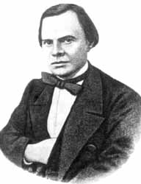
Історичні постаті
Василь Білозерський

Slide 12
Білозерський Василь Михайлович — український громадсько-політичний і культурний діяч, журналіст.
Розвинув ідеї християнського соціалізму, виступав за об'єднання всіх слов'янських народів у республіканську федерацію, в якій провідну роль відводив Україні.
1847 — був заарештований і засланий в Олонецьку губернію під нагляд поліції. Служив у Петрозаводському губернському правлінні.
1856 — звільнений із заслання. Оселився в Петербурзі, де став активним членом місцевого гуртка українців.
1861—1862 — редактор першого українського щомісячного журналу «Основа».
Згодом служив у Варшаві. Підтримував зв'язки з Галичиною, співпрацював у газетах «Мета» і «Правда».
Останні роки життя провів на хуторі Мотронівці.
В 1843—1846 роках здобув вищу освіту в Київському університеті св. Володимира.
1846—1847 — учитель Петровського кадетського корпусу у Полтаві.
Разом з М. Костомаровим і М. Гулаком виступив організатором Кирило-Мефодіївського братства.
Брав участь у створенні «Статуту Слов'янського братства св. Кирила і Мефодія».
Був автором «Записки» — пояснень до статуту братства.

Slide 13
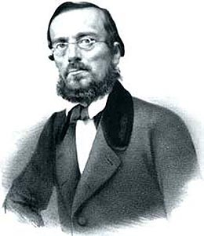
Історичні постаті
Микола Гулак

Slide 14
Мико́ла Іва́нович Гула́к— український вчений, громадський і політичний діяч, педагог, публіцист.
1843 року закінчив юридичний факультет Дерптського (Тартуського) університету. 1844 року здобув учений ступінь кандидата права.
У 1845—1847 роках — чиновник канцелярії київського, подільського та волинського генерал-губернатора.
У грудні 1845 — січні 1846 року разом із Миколою Костомаровим і Василем Білозерським заснував Кирило-Мефодіївське братство.
Микола Іванович Гулак походив із козацько-старшинського, згодом дворянського роду Гулаків.
Народився 25 травня 1821 року у Варшаві. Його батько — Іван Іванович Гулак — до виходу у відставку 14 років прослужив у Варшаві. Там проживала і його родина, зокрема й дружина Івана Гулака та мати Миколи — Надія Андріївна Суровцева. Вийшовши у відставку в чині майора, Іван Гулак залишок свого життя провів на хуторі Гулаківці на Полтавщині, працюючи копіїстом підкомінного (межевого) суду.

Slide 15
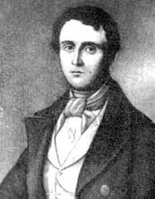
18 березня 1847 року заарештований і ув'язнений в Шліссельбурзькій фортеці, де перебував до 1850 р. Під час слідства тримався особливо мужньо, відмовившись давати свідчення і назвати будь-кого з учасників братства.
У 1850—1855 роках перебував під наглядом поліції в Пермі.
Від 1859 року працював викладачем математики, природничих наук та історії у навчальних закладах Одеси, Керчі, Кутаїсі, Тбілісі.
Йому належать праці з історії, математики, філософії, юриспруденції, переклади з грузинської («Витязь у барсовій шкурі» Шота Руставелі) й азербайджанської літератури

Slide 16
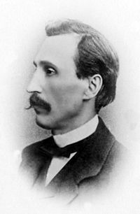
Історичні постаті
Пантелеймон Куліш

Slide 17
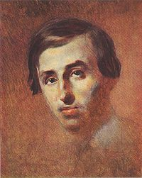
Пантелеймо́н Олекса́ндрович Кулі́ш — український письменник, поет, драматург, фольклорист, етнограф, перекладач, критик, редактор, видавець.
Пантелеймон Куліш (псевдоніми — Панько Казюка, Павло Ратай, Хуторянин та ін.) устиг проявити себе мало не в усіх сферах письменницької та гуманітарно-наукової діяльності. І Іро нього можна говорити як про поета і прозаїка, історика й етнографа, перекладача й мовознавця, публіциста й культурно-освітнього діяча. Творчу роботу Куліш поєднував із державною службою та громадською діяльністю. До того ж саме він розробив упроваджену н наступний період в Україні систему сучасного алфавіту і правопису, так звану кулішівку (на західних землях трансформовану в желехівку).

Slide 18
Навчався Куліш у Новгород-Сіверській гімназії, потім (1837—1839) на правах вільного слухача відвідував лекції в Київському університеті, хоча повного курсу навчання так і не пройшов. Опісля вчителював у Луцьку (1842) та Києві (1843—1845), де згодом почав працювати як археограф під керівництвом М.Максимовича. Тут він зазнав у релігійно-філософському плані впливу П.Авсенєва, зійшовся з М.Гулаком, М.Костомаровим і В.Білозерським, які стали засновниками унікального за ерудованістю і творчим потенціалом гуртка. Незабаром до них приєднався Т.Шевченко.

Slide 19
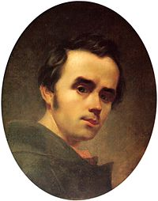
Історичні постаті
Тарас Шевченко

Slide 20
Тарас Григорович Шевченко народився 25 лютого (9 березня за н. ст.) 1814р. в с. Моринці Звенигородського повіту Київської губернії.
Його батьки, що були кріпаками багатого поміщика В. В. Енгельгардта, незабаром переїхали до сусіднього села Кирилівки.
1822р. батько віддав його “в науку” до кирилівського дяка. За два роки Тарас навчився читати й писати
Великий вплив мала творчість Шевченка на літератури слов'янських народів (болгарського, чеського, польського та ін.), що був виразно помітним уже в другій половині XIX ст. Шевченкова поезія стала етапом і в розвитку української літературної мови. Шевченко завершив процес її формування, розпочатий ще його попередниками (Котляревський, Квітка-Основ'яненко, поети-романтики та ін.), здійснивши її синтез з живою народною мовою і збагативши виражальні можливості українського художнього слова.

Slide 21

На початку 1847р. Члени братства були заарештовані, організацію було ліквідовано.

Slide 22

Виконала учениця 9-Є класу
Бірюк Анна

